Slide 1



Slide 2

BIENVENIDOS

Slide 3







Opciones de Ingresos
TRADICIONAL
+
Mayor Ingreso
Horas Extras
Comisiones
+
Mayor Tiempo
Empleo
Adicional
Emprendedor

Slide 4





Opciones de Ingresos
LIBERTAD
+
Mayor Ingreso
Habilidad
Extraordinaria
Empresario
>500 Empleados
-
Menor Tiempo
Rentista de Capital
>150.000 USD
Network
Marketing

Slide 5

NETWORK MARKETING

Slide 6






Network Marketing vs Negocio Tradicional
Esquema de Negocio Tradicional
Vendedor
Minorista
Consumidor
final
Fabrica
Mayorista
Publicidad
Esquema de Negocio Network Marketing
Compañía
Vendedor
Independiente
Fabrica

Slide 7
Quién recomienda
el NETWORK MARKETING ?

Slide 8
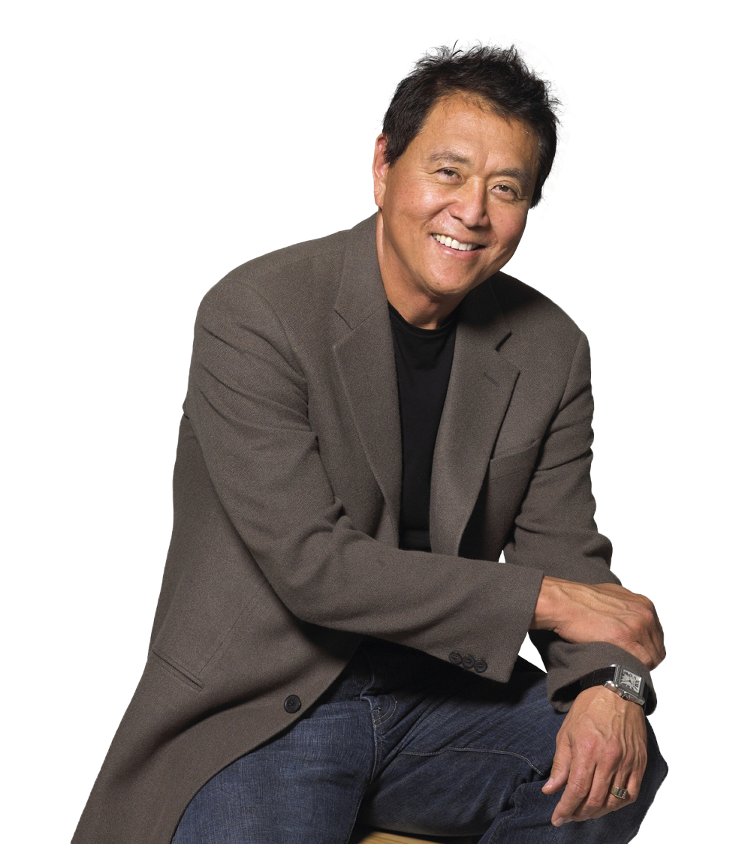
Quién recomienda
el NETWORK MARKETING ?
ROBERT KIYOSAKI
“Las personas más ricas del mundo construyen redes, los demás están programados para buscar empleo”

Slide 9
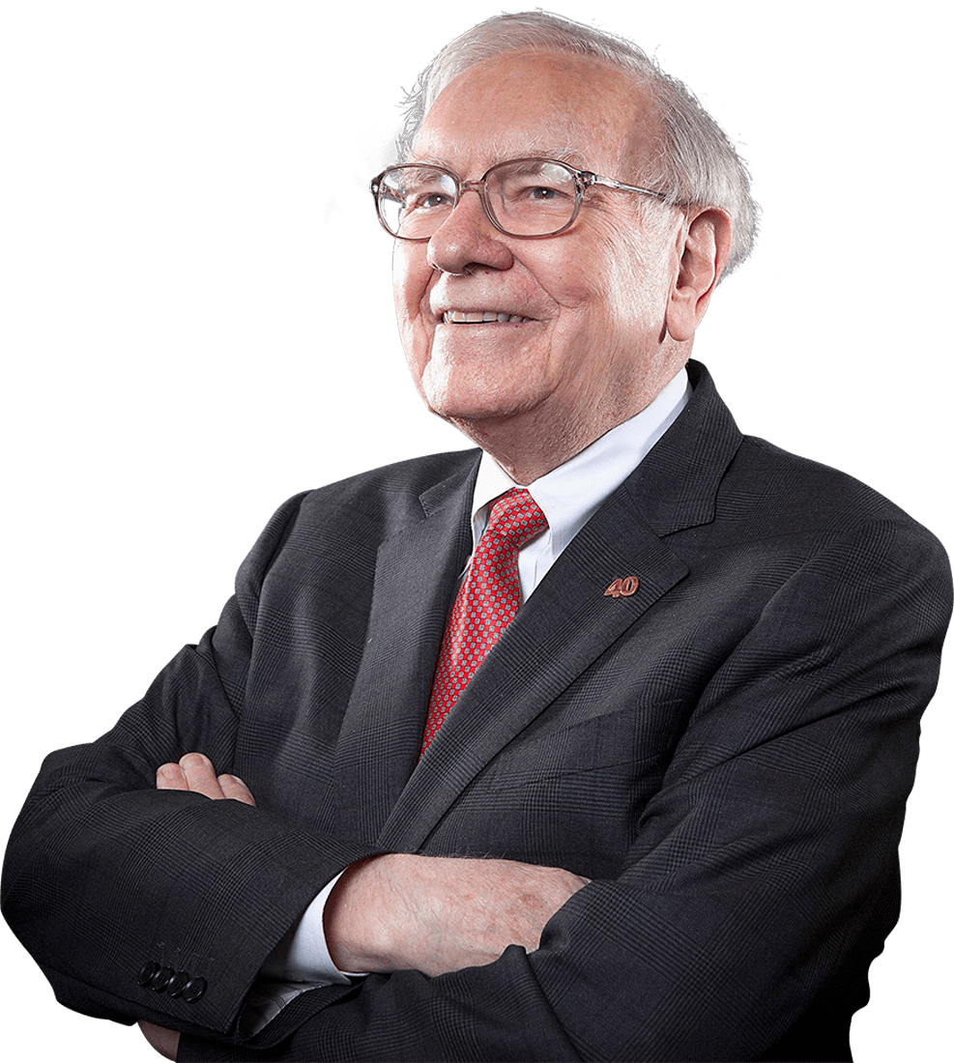
Quién recomienda
el NETWORK MARKETING ?
WARRENT BUFFET
“Yo prefiero el 1% de 100, que el 100% de 1. No existe mejor inversión en el mundo de los negocios de Network Marketing…”

Slide 10
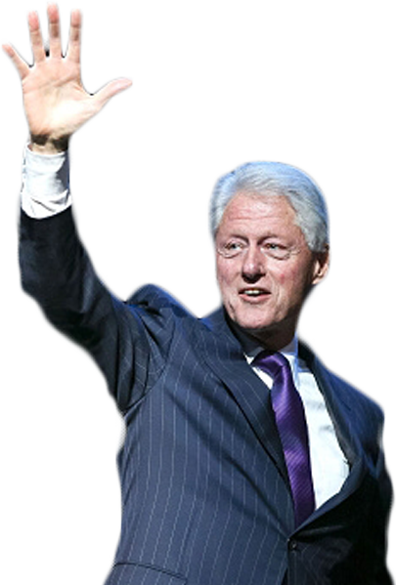
Quién recomienda
el NETWORK MARKETING ?
BILL CLINTON
“Si la industria promueve valores fundamentales en todo el mundo y da a la gente la oportunidad de sacar el máximo partido de sus vidas, para mi ese es el sueño americano”

Slide 11

Quién recomienda
el NETWORK MARKETING ?
DONALD TRUMP
“Si yo tuviera que volver a hacerlo todo de nuevo, en lugar de construir un negocio tradicional, yo optaría por construir un negocio de Network Marketing”

Slide 12





Network Marketing
Calidad de vida
Libertad de tiempo
y libertad financiera
Las ventas anuales
Exceden los
US $180 mil millones
Más de 100 millones
de personas
a nivel mundial
Baja inversión

Slide 13
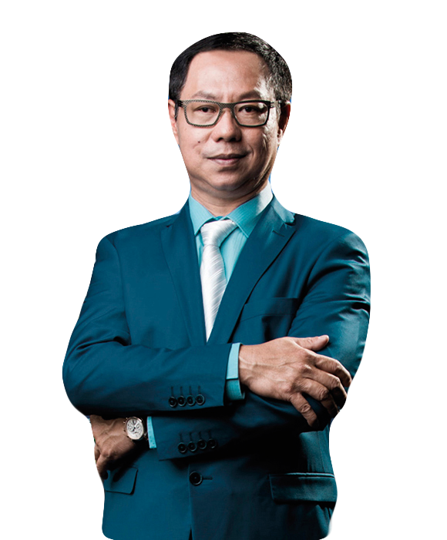





LEOW SOON SENG - GANOITOUCH
Café / Bienestar / Network Marketing
Malasia
desde 1995 Presencia en + de 75 países
Científico
Reconocimiento a nivel mundial
Más de 34 años de investigación y desarrollo
VALORES: LIDERAZGO, COMPROMISO, UNIDAD, INTEGRIDAD,CALIDAD,EXCELENCIA, INNOVACION

Slide 14






Ganoderma
Lucidum
Hongo Milenario
Altos estándares de calidad.
34 Años de investigación
Dueños del cultivo Ganoderma Lucidum más grande del mundo.
Patente exclusiva de extracto del Ganoderma Hidrosoluble

Slide 15
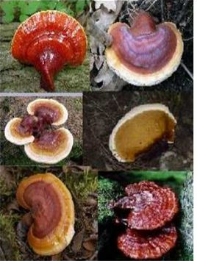

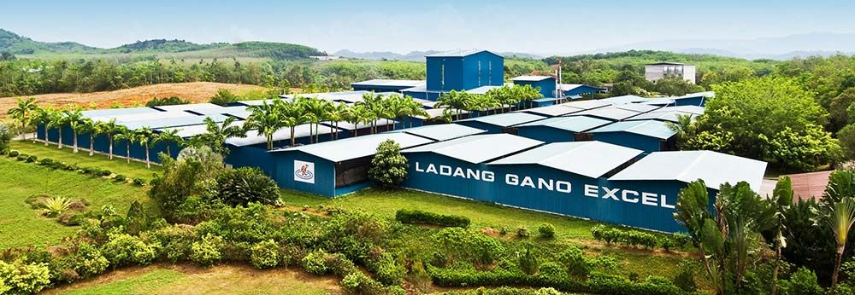
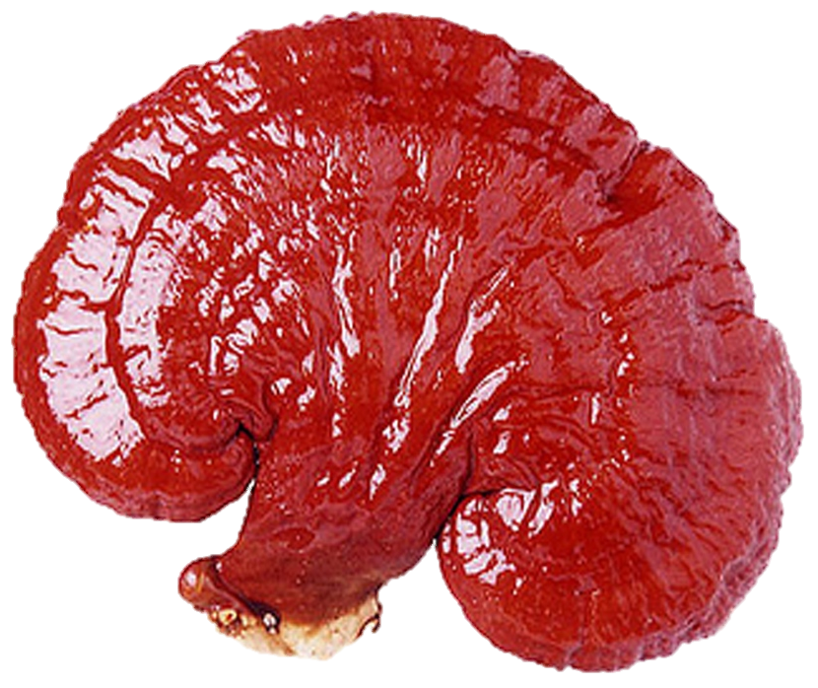

Ganoderma
Lucidum
Leow Soon Seng soluciona los 3 inconvenientes para lograr que el mundo tuviera acceso a su consumo.
SELECCIÓN
PRODUCCIÓN
CONSUMO
+
=
UNICO GANODERMA 100% SOLUBLE EN AGUA, ACEITE Y ALCOHOL

Slide 16
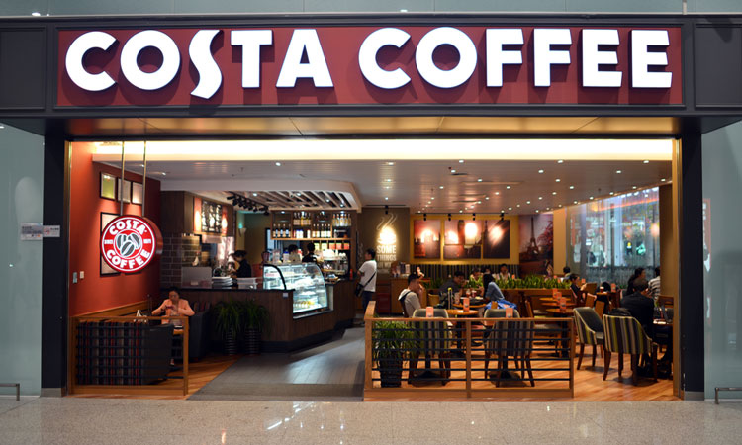
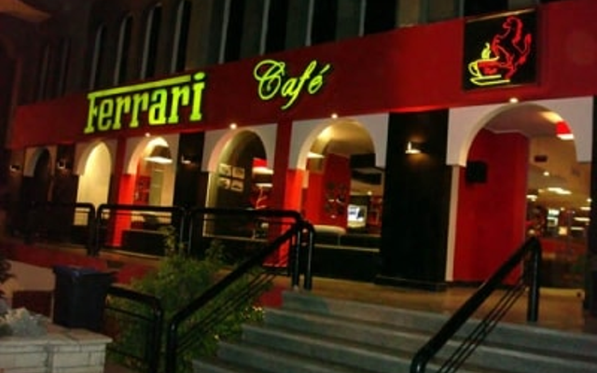
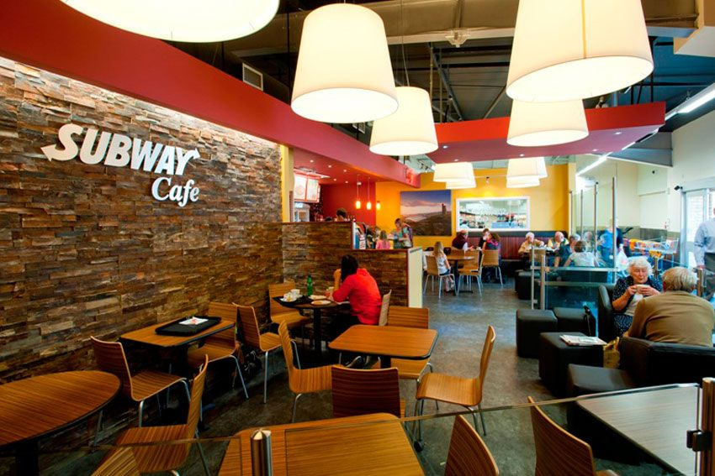
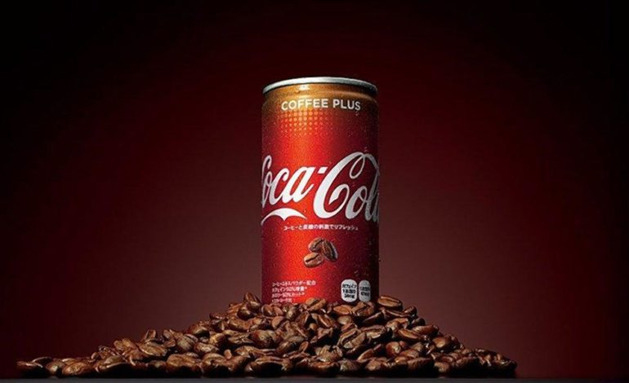
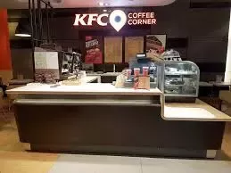
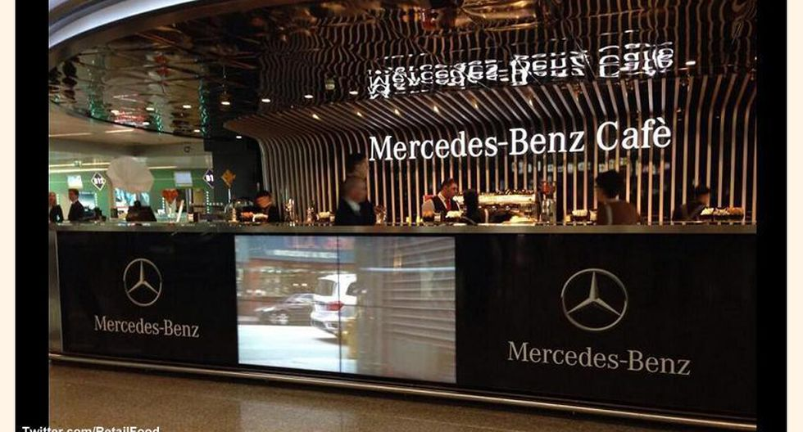

INDUSTRIA DEL CAFÉ

Slide 17

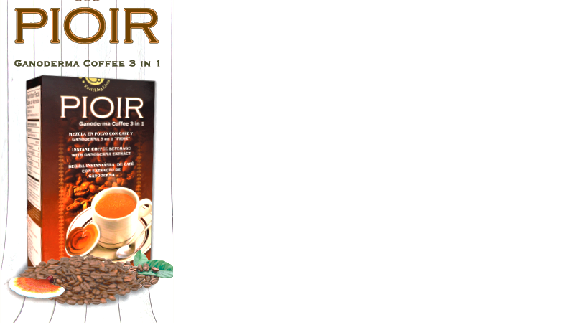


Nuestros Productos
CONTIENE EXTRACTO DE GANODEMA LUCIDUM 100% PURO
COFFEE 3 EN 1
BLACK COFFEE
CHOCOLATE
PASTA DENTAL

Slide 18
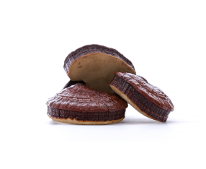













Compañía
En el Mundo
PROCESO DE
PRODUCCIÓN PROPIO
MALASIA
PLANTACIÓN DE GANODERMA MÁS GRANDE DEL MUNDO
PRESENTE EN
MÁS DE +75 PAÍSES
34 AÑOS
DE INVESTIGACIÓN
EN ECUADOR
Respaldo y legalidad ante:
Convenios
SEDES EN LAS
PRINCIPALES CIUDADES

Slide 19

Formas de Participar
Kit de
Inicio
Rápido
50 PV
(4 CAJAS )

Slide 20


Formas de Participar
8 productos
ESP1 $195,oo
Empresario
21 productos
ESP2 $495,oo
43 productos
ESP3 $995,oo
Código
internacional
Sistema
educativo

Slide 21
12 Formas de Ganar
Dividida en
3 etapas
1. Ingresos Inmediatos
3. Ingresos a Largo Plazo
2. Ingresos a Mediano Plazo

Slide 22

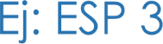

Horizontalidad ilimitada
Gen 5
(Pago Semanal)
Proyección
6X6
6 $900
36 $720
216 $4.320
Primera generación
$150
2
$300
Segunda generación
$20
4
$80
1296 $25.940
Tercera generación
$20
8
$160
7776 $311.040
Cuarta generación
$20
16
$320
Quinta generación
$40
32
$1280
$342.920
Total Ganancias
$2140

Slide 23
Horizontalidad ilimitada
Parejas
Compensadas
Proyección
6X6
3 $255
18 $1.530
Primera generación
1
$85
108 $9.180
Segunda generación
2
$170
648 $55.080
Tercera generación
4
$340
Cuarta generación
8
$680
3888 $330.480
Quinta generación
16
$1.360
$396.525
Total ganancias
$2.635

Slide 24
Horizontalidad ilimitada
Parejas
Compensadas
Proyección
6X6
BONOS
$342.920
+
Primera generación
1
$85
Segunda generación
2
$170
COMPENS.
$396.525
Tercera generación
4
$340
Cuarta generación
8
$680
Quinta generación
16
$1.360
$739.445
Total ganancias
$2.635

Slide 25
Horizontalidad ilimitada
Compensación
Binaria (Recompra)
Equipo Izquierdo
Equipo Derecho
$
10* (48CV)
10
$81,60
Recompra mínimo 50 PV (4 cajas ó mayor)
100* (48CV)
100
$816
1,000* (48CV)
1,000
$8.160

Slide 26

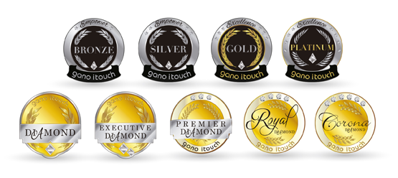
RECONOCIMIENTOS
Rangos Constructores
Rangos Emergentes
Rangos Superiores

Slide 27


A través de tu carrera DESCUBRIRÁS
Ingresos de todo el continente
Ingresos
en Equipo
Ventas
Nacionales
Ventas
Regionales

Slide 28
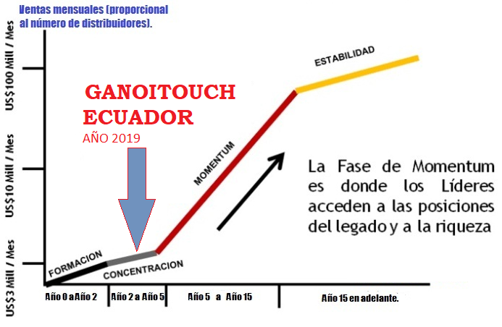
MOMENTO

Slide 29
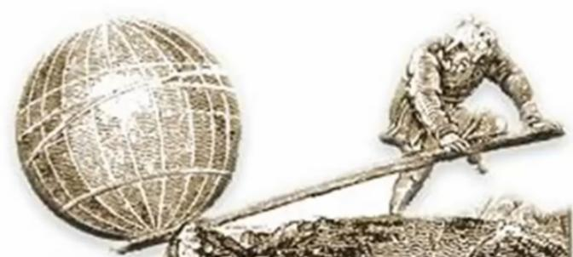
“DENME UN PUNTO DE APOYO Y MOVERÉ EL MUNDO”
- Arquímedes

Slide 30

Vive tu proceso y avanza,
recuerda que:
EL JUEGO NO TERMINA HASTA QUE TU GANES,
PAGA EL PRECIO QUE TODO VALDRÁ LA PENA.

